Slide 1
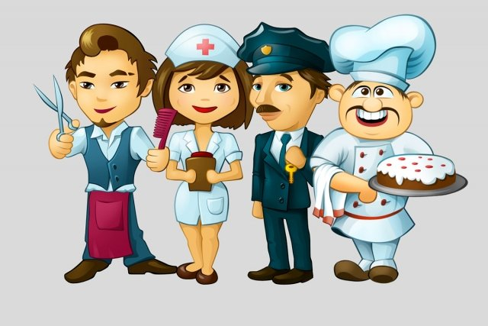
Навчання грамоти
Письмо
Післябукварний період
Урок 95
Розвиток зв’язного мовлення. Спілкування на тему «Професії»

Slide 2
Налаштування «Сонечко»
Доброго ранку – сонце привітне!
Доброго ранку – небо блакитне!
Доброго ранку – в небі пташки!
Доброго ранку – зелені дубки!
Доброго ранку – люди привітні!
Я всім бажаю щоб посмішки квітли!
Яке сонечко ти вибираєш сьогодні на урок?
Чекаю на допомогу
Нові вміння
Цікаві знання
Приємне спілкування

Slide 3
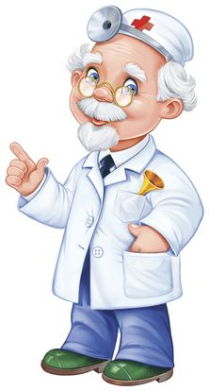
Відгадай загадки
Він з комп’ютером на ТИ,
Розумніших не знайти,
Віртуальний творить міст
Диво-майстер…
Хто людей з біди рятує і хвороби всі лікує — призначає процедури і таблетки, і мікстури?
програміст
лікар

Slide 4
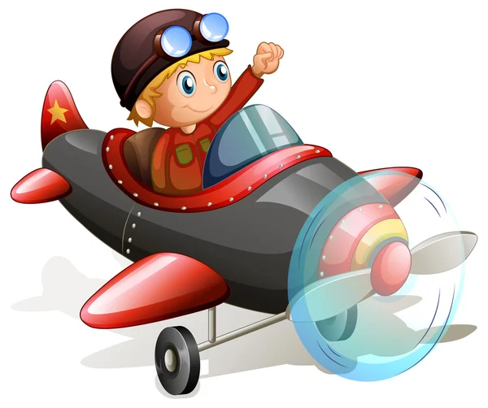
Відгадай загадки
Літаком керує вправно
Коли навіть в небі хмарно,
Посміхається з висот
Найхоробріший…
Хто на кухні хазяйнує?
Хто каструлями керує
і з ножем працює вправно?
Хто смачні готує страви,
пиріжки пече рум’яні,
варить борщ смачний, духмяний,
не відтягнеш і за вуха?
Хто цей майстер? Звісно…
пілот
кухар

Slide 5
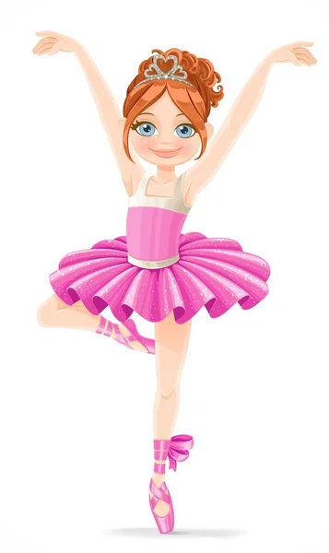
Відгадай загадки
На одній нозі танцюю, Зовсім я не байдикую. Ти мене лиш накрути – Та в таночок знов пусти.
Рівно цеглу викладає,
Дах старанно покриває...
Каменяр і покрівельник
Мають назву...
балерина
будівельник

Slide 6
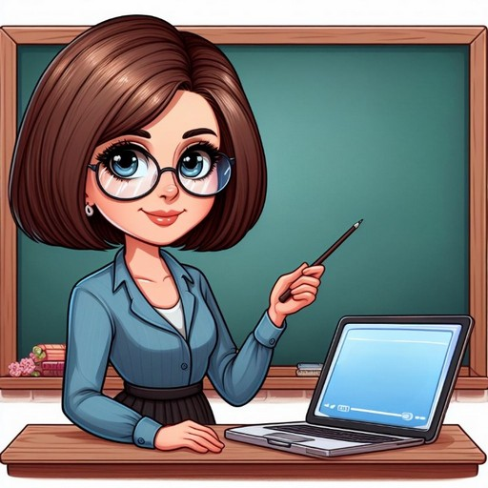
Повідомлення теми уроку
Сьогодні на уроці письма ми пригадаємо слова, які відносяться до тематичної групи «Професії».
Утворимо назви професій, розділимо слова на склади.
Побудуємо речення за поданим початком і малюнками.

Slide 7
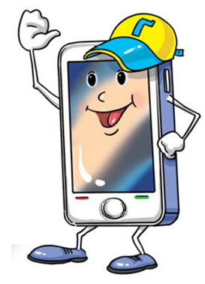
Допоможи Ґаджикові вибрати серед слів
назви професій
Обведи їх. З інших слів самостійно утвори назви професій
космос
пілот
футбол
балет
продавець
лікар
ферма
музика
Сторінка
8

Slide 8
Запиши утворені назви професій.
Поділи слова на склади
космос
космонавт
ферма
фермер
балет
балерина
музика
музикант
футбол
футболіст
Сторінка
8

Slide 9
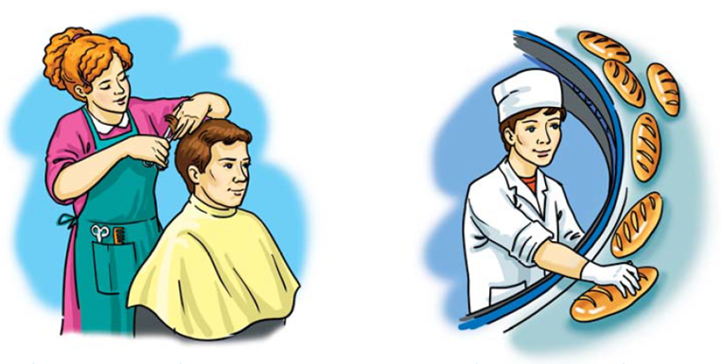
Допоможи Родзинці розібратися, хто пекар, а хто перукар.
Слово пекар утворилося від слова пекти. Отже, пекар – це той, хто випікає хліб.
Поміркуй, від яких слів утворилися слова
пекар і перукар
А слово перукар утворилося від слова перука, тобто парик. Перукар – це той, хто робить зачіски.
Підпиши малюнки
Сторінка
8

Slide 10
Продовж речення. Запиши, що роблять люди кожної професії
Сторінка
9

Slide 11
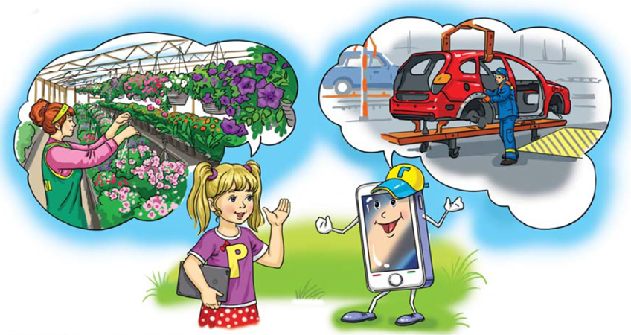
Бесіда за малюнками
Чи здогадуєшся, де працює мама Родзинки? Що вирощують у теплицях? У яку пору року рослини вирощують у теплицях? Чому теплицю назвали таким словом?
Де працює тато Ґаджика? Які машини виготовляють на цьому заводі – легкові чи вантажні? Які автомобілі називають легковими, а які вантажними?
Розкажи, ким працюють твої батьки.
Що ти знаєш про їхні професії?
Сторінка
9

Slide 12
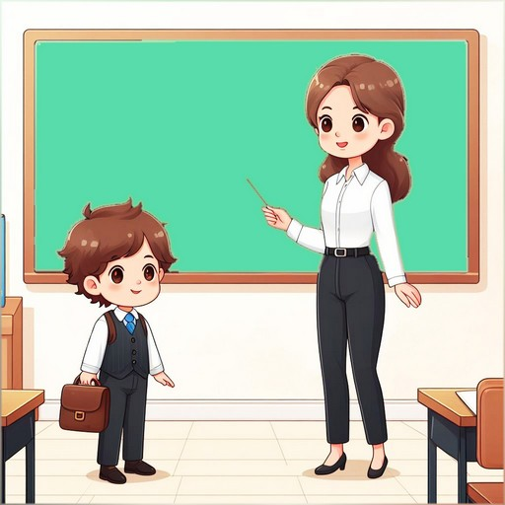
Відгадай загадку Родзинки і дізнаєшся,
ким вона мріє стати
Як приходите у клас,
там вона чекає вас.
Вчить писати і читати,
і невтомно працювати.
Вчителька
Розкажи, яка професія тобі подобається.
Сторінка
9

Slide 13
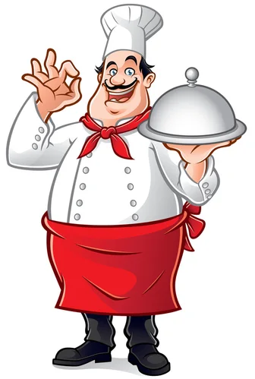
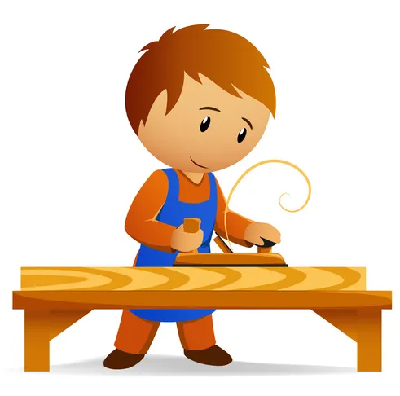
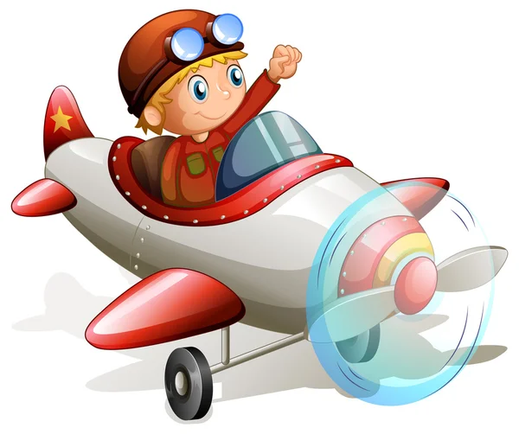
Малюнковий диктант.
Запиши назви зображених професій
= о – о –
– о – = о –
= о – о –
Побудуй звукові схеми до слів, у яких є м’які приголосні звуки.

Slide 14
Вправа «Мікрофон»
Поміркуй, скільки професій ти можеш назвати.
Називай і на кожну загинай пальчик. Чи вистачить пальців твоїх рук?

Slide 15
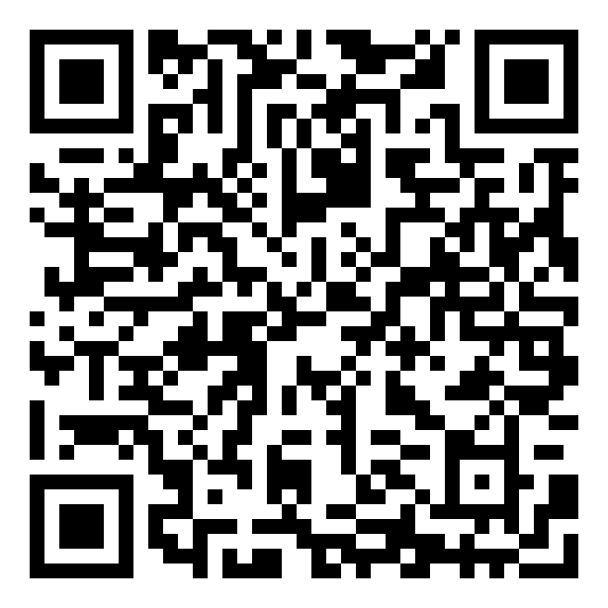
Online завдання
Відскануй QR-код або натисни жовтий круг!

Slide 16
Рефлексія. “Плюс-мінус-цікаво ”
Постав на сторінках зошита праворуч завдань знаки
Все те, що сподобалось на уроці, що здавалося цікавим та корисним.
Все те, що не сподобалось, здавалося важким, незрозумілим та нудним.
Факти, про які дізналися на уроці, чого б ще хотіли дізнатися.
Яких знаків у тебе більше?

